Slide 1

智慧园区信息服务平台
/ 智慧园区

Slide 2
提纲
1
  应用背景
2
  系统介绍
3
  优势分析
4
  实施案例
5

Slide 3











园区管理现状
缺乏统一规划
园区定位及发展方向不够明确，建设起点不高，没有形成特色
园区运营商只提供基本的水电气等基础设施建设，信息化、智能化建设都由入驻企业自行完成
园区信息建设自成体系，业务系统封闭运行，难以实现信息资源共享
传统园区物业中心
多信个息
系孤统岛
资重
源复
浪建费设
局域网

Slide 4

园区管理现状
管理落后
信息化水平低，缺乏远程、集中控制方式，维护成本高
管理被动，无法针对园区各类情况调整管理策略
园区管理仅局限于交通、治安监控等几个方面
定期人工巡测，人力投入大
设备故障发现不及时，处理延迟大
效率低，漏检率高
管理模式固定，无法应对突发事件

Slide 5

园区管理现状
服务对象单一
园区服务对象主要面向园区运营商
中小型企业缺乏信息资源共享及招商引资平台
信息资源
无法共享
入驻企业
享受服务单一
入驻企业、业主
企业信息
依赖第三
方平台
园区特色
无法体现

Slide 6





同类产品发展现状
同类产品
我们的优势
基于云平台：支持SaaS服务模式，快速部署，可按需购买所需服务，按需计费
海量存储：支持海量数据处理，规模可动态伸缩，满足应用和用户规模增长的需要
负载均衡：将单个重负载的运算分担到多台节点设备上做并行处理，对集中器的资源平均分配
安全稳定：采用网络隔离技术，建立容灾、双备份数据中心
目前国内园区的建设主要以基础设施完善和智能化应用推广为主，其重心在于给园区内部提供一种智能化的管理和服务体验。但各项技术的融合和统一是目前智慧园区建设需要解决的一大问题。

Slide 7
提纲
1
  应用背景
2
  系统介绍
3
  优势分析
4
  实施案例

Slide 8
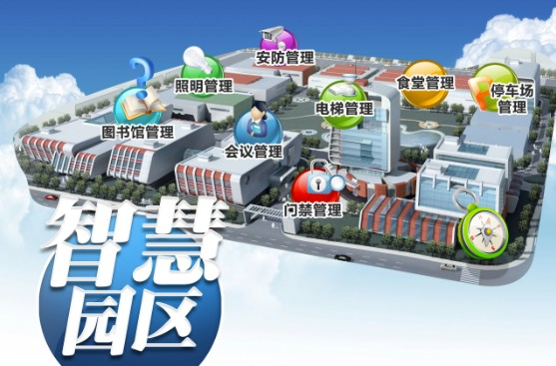
系统概述
智慧园区信息服务平台以云平台数据中心和物联网技术为核心，将各项基础设施连接成一个有机的整体，通过同一平台操纵各种数据实现管理，最大限度的提高管理效率，达到办公自动化、园区管理智能化的目的，从而实现更高的投资回报率。
智慧管理
节能降耗
高回报率
Notes:
重点突出管理分散，混乱

Slide 9
系统组成
园区运营服务
园区安防
节能管理
一卡通
人力资源管理
……
园区民生服务
电子政务
电子支付
办公自动化
……
招商引资服务
信息公告
企业信息发布
……

Slide 10
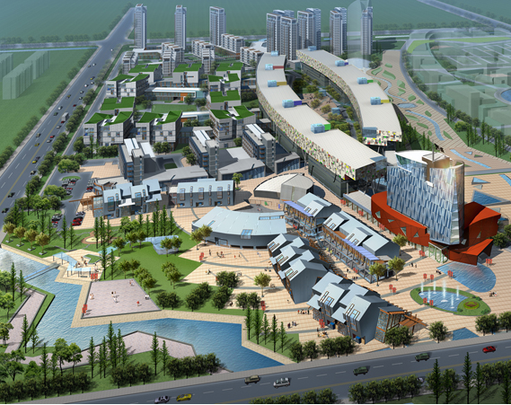
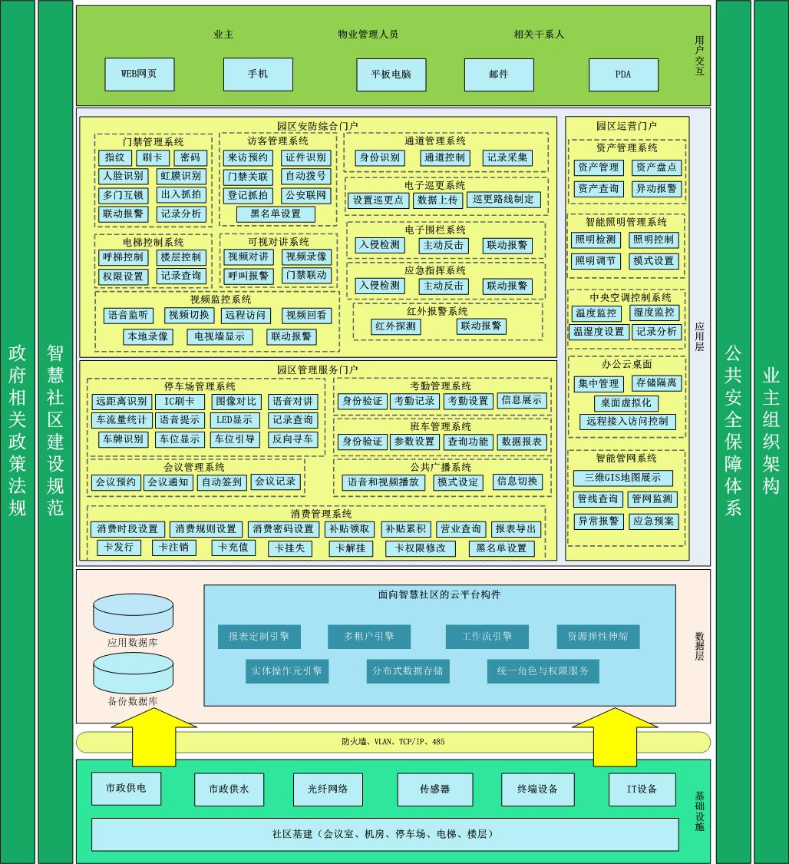
系统架构

Slide 11





物联感知层
物联感知层：由各种各样的传感器组成，是保障园区运转的“眼睛”
技术支撑
…
其他传输技术
红外
蓝牙
射频识别
Zigbee组网
Wi-Fi
感知设备
安防
高清摄像头
节能
电网监控
预警
设备报警
公共设施维护
管道泄漏检测
民生应用
GPS设备
红外传感
玻璃破碎检测
水网监测
能源控制
入侵检测报警
路灯损坏检测
路面压力检测
RFID设备
二维码
…
…
…
…
…
建设思路
  明确需求，适度超前：明确在什么时间、地点，需要什么信息
  统筹建设，共用共享：明确谁建设、谁维护，杜绝重复建设

Slide 12
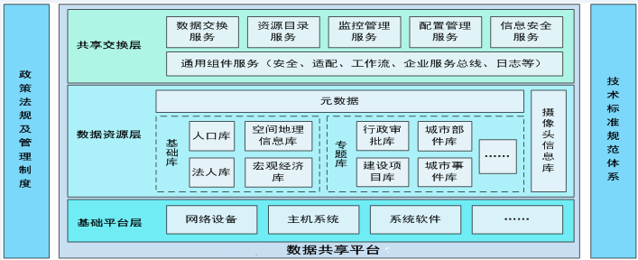
数据层
数据层：负责数据资源的管理和分析，是智慧园区的“大脑”
  主要功能
  作为数据共享平台，实现数据资源的有序整合、统一管理、定期更新，统一向应用层提供数据信息支持
技术支撑
云计算技术、高性能计算技术、分布式存储技术、数据挖掘技术等

Slide 13
服务层
服务层：利用知识层的数据资源，提供各式各样的“智慧”应用
园区安防
园区管理
园区运营
门禁管理
访客管理
通道管理
电子巡更
电梯管理
可视对讲
视频监控
电子围栏
红外报警
应急指挥
停车场管理
考勤管理
班车管理
消费管理
公共广播
会议管理
资产管理
智能照明康
中央空调控制
智能管网
办公桌面云服务

Slide 14
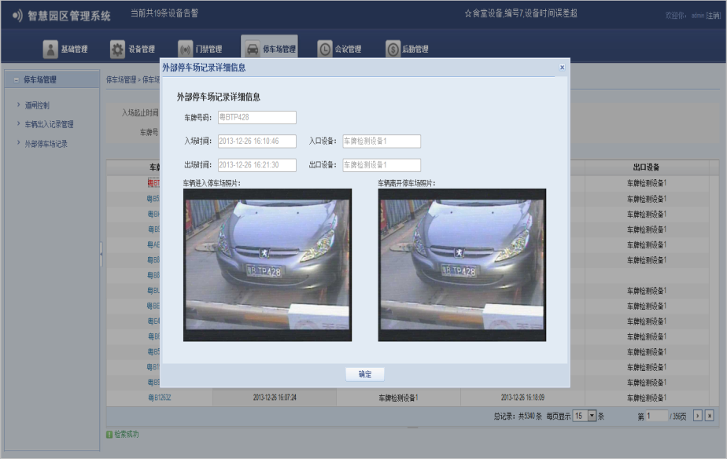
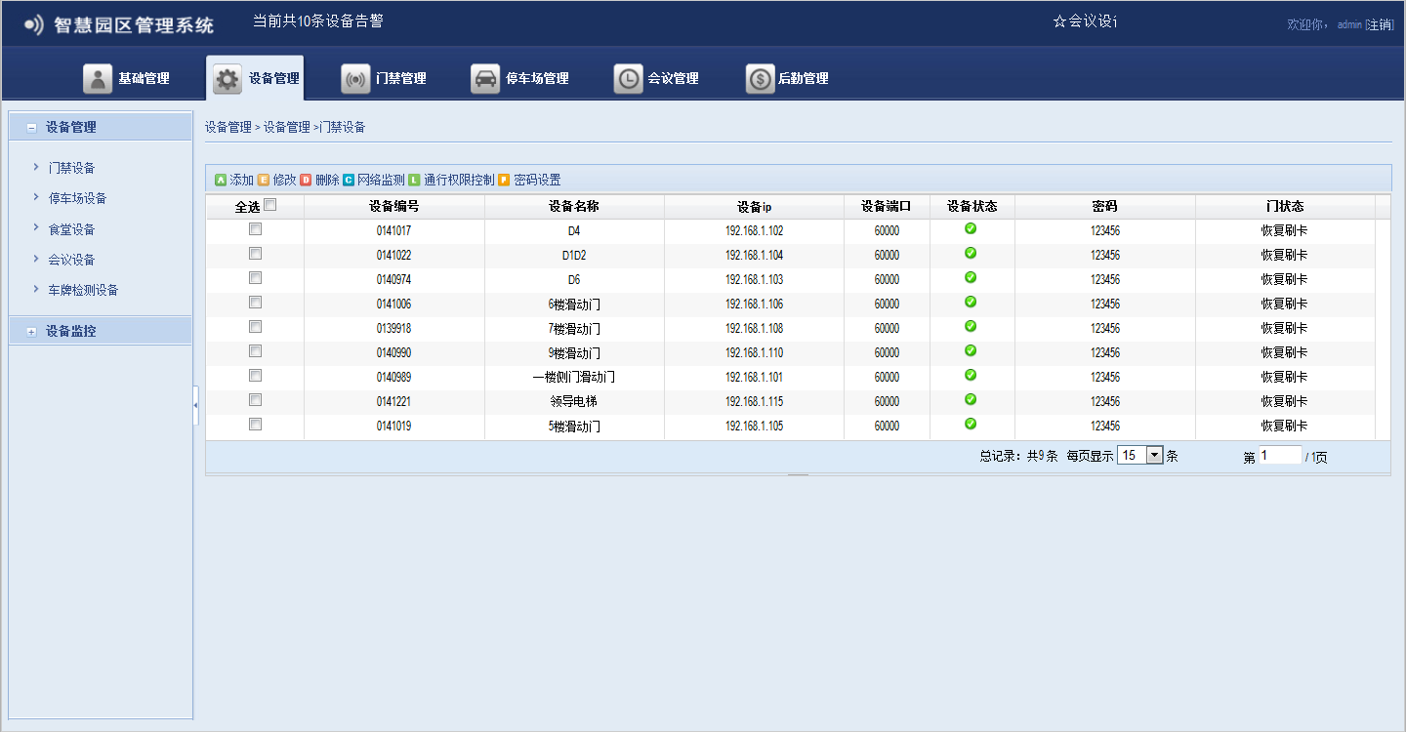
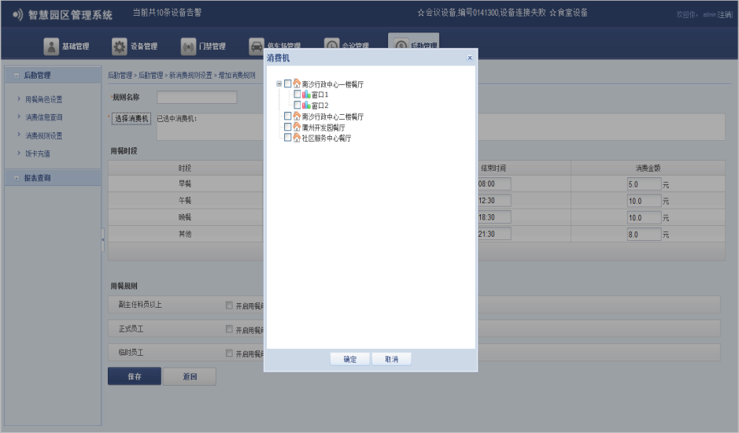
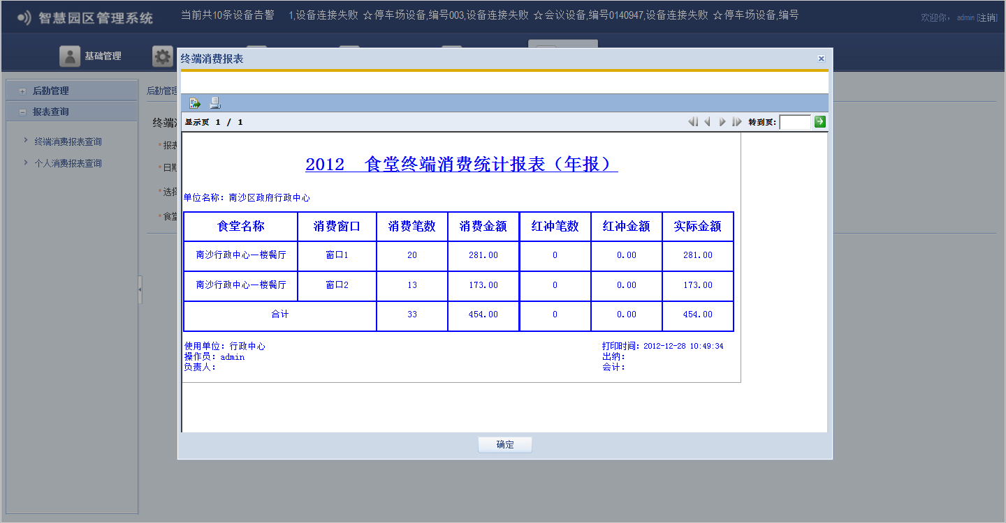
系统截图
监控
维护
报表
管理

Slide 15
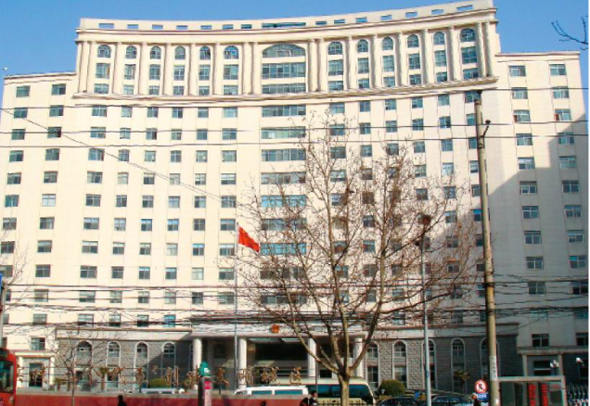
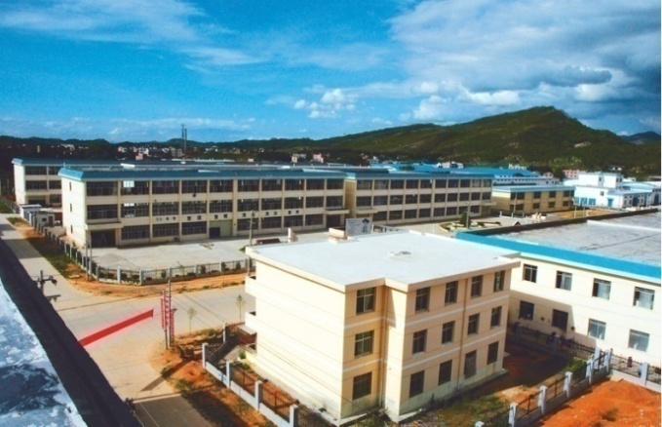
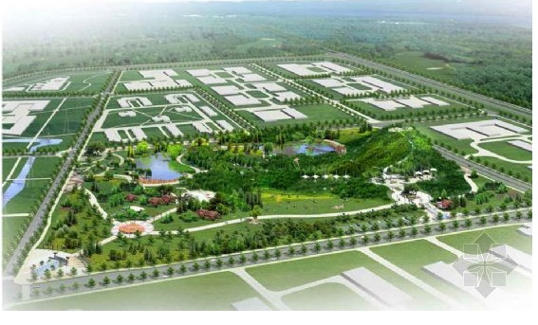
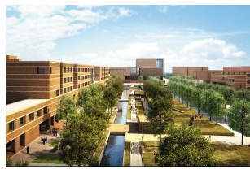
适用单位
政府机关
工业园区
高新产业园区
文化教育园区

Slide 16
提纲
1
  应用背景
2
  系统介绍
3
  优势分析
5
4
4
  实施案例
  实施案例

Slide 17
安全可靠
数据安全
网络安全
管理安全
采取基于存储传输协议层分析（CIFS、NFS、FCP、iSCSI）针对NAS、SAN和磁带库备份的线速加密机，可与用户的各种主流存储环境（DAS、NAS、SAN和混合环境）无缝透明集成，兼容用户上层不同的应用文件系统。
应用防病毒技术，建立全面的网络防病毒体系；
应用防火墙技术，控制访问权限；
应用入侵检测技术保护主机资源，防止内外网攻击;
应用安全漏洞扫描技术主动探测网络安全漏洞；
应用网站实时监控与恢复系统，实现网站安全可靠的运行;
应用网络安全紧急响应体系，防范安全突发事件。
采用有源RFID复合卡，具有如下优势：
全球唯一的识别号码，可靠、安全、无重号；
识别准确率高，支持大流量；
采用跳频技术，抗同频间干扰的效果好。

Slide 18

智能管理——节约人力、管理成本
传统园区管理
保安巡查，人力投入大
无法对能源进行有效管理
数据混杂，无法进行有效分析
系统独立，管理分散
智慧园区系统改造
远距离自动读卡感应，做到无人值守
可根据天气、环境自动调节能耗值，减少能源浪费
可对各种数据进行统计分析，管理更高效
统一各子系统，使管理更加完善成熟

Slide 19
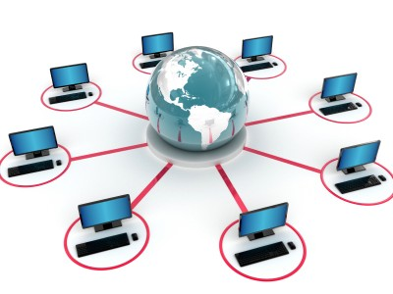
云数据平台
采用云计算数据平台，实现终端设备的数据汇聚和分析。建设对终端设备的统一调度模型，建立安全的事务管理机制，通过多租户引擎在应用层为用户提供定制化服务。

Slide 20



面向多层用户
园区管理人员：系统实现了统一平台管理，各子系统间信息共享；管理方便，操作简单，能够提高管理人员的工作效率，提升服务管理效能。
园区办公人员：系统将园区打造成了一个高安全、易管理、高性能的智慧园区，为园区人员提供了安全、放心的办公环境。
园区业主：系统实现了园区的智能化、集中化管理，将大幅减少系统管理、故障修复等人力成本，使业主能够实现资金效益的最大化。

Slide 21
提纲
1
  应用背景
2
  系统介绍
3
  优势分析
4
  实施案例

Slide 22
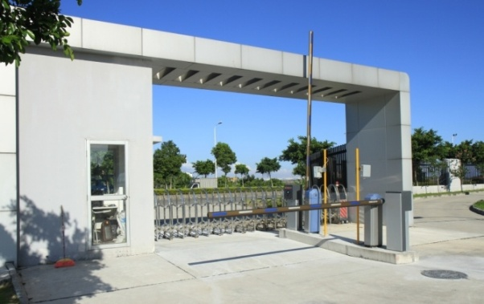
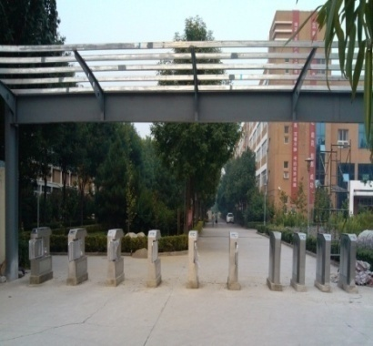
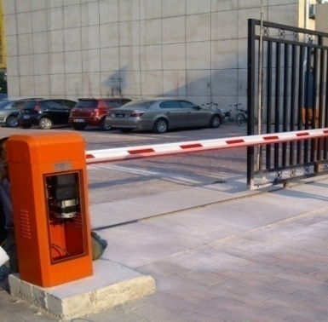

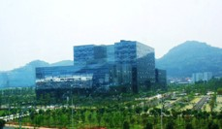
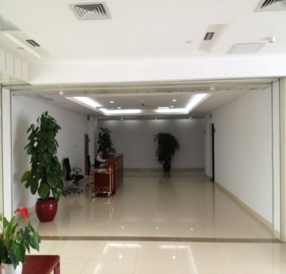
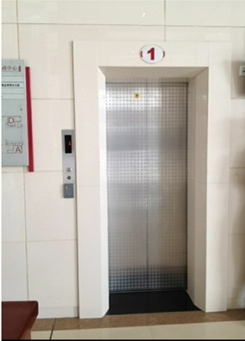
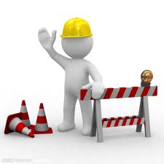
应用案例
使用中
广州中科院工业技术研究院智慧园区
河北香河第一中学智慧校园系统
实施中
南沙区政府智慧园区系统

